Slide 1
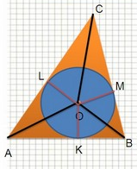
Геометрія 7 клас
Коло вписане в трикутник

Slide 2
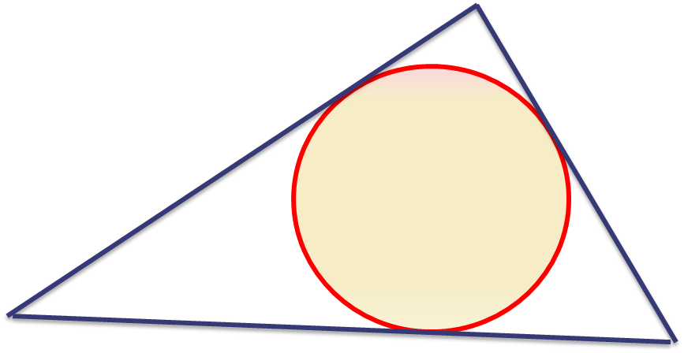
Визначення:
Коло називається вписаним у трикутник, якщо вони дотикається до всіх сторін цього трикутника
Коло вписане
Трикутник описаний

Slide 3
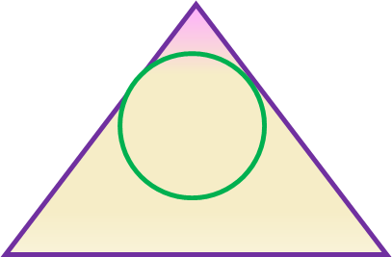

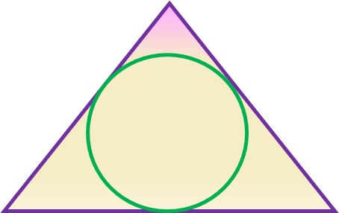
На якому рисунку коло вписане в трикутник:
1
2
3
5
4
Якщо коло вписане, то трикутник описаний навколо кола

Slide 4
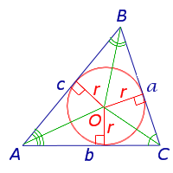
Наслідок 1.
Бісектриси кутів трикутника перетинаються в одній точці.
Наслідок 2.
Центром кола, вписаного у трикутник, є точка перетину бісектрис цього трикутника

Slide 5
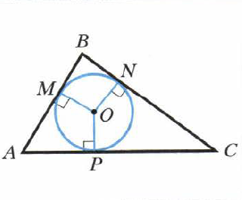
Практична робота
Вписати коло у трикутник
№ 623
Побудувати гострокутний ∆ АВС.
Побудувати бісектриси кутів, точку їх перетину позначити буквою О. M, N,P- точки дотику кола до сторін відповідно АВ, ВС, АС.
Через точку перетину бісектрис О, як центру кола, побудуйте вписане коло.
4. Порівняйте ОM, ОN, ОP.
Чим є дані відрізки?

Slide 6
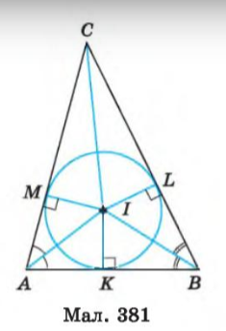

Slide 7
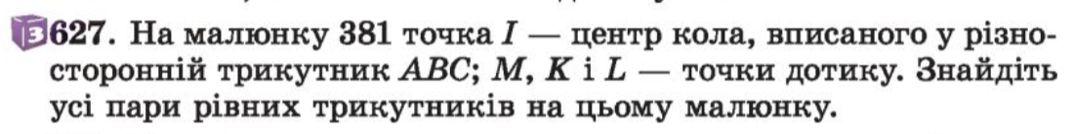

Slide 8
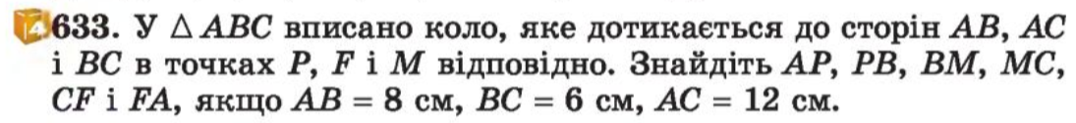

Slide 9
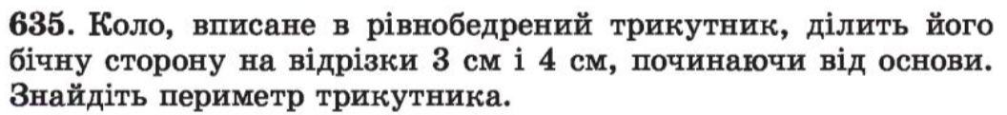
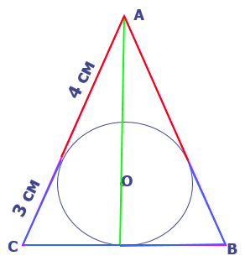

Slide 10
Сьогодні ви вивчили:
1) Яке коло називають вписаним в коло?
2) Який трикутник називають описаним навколо кола?
3) В який трикутник можна вписати коло?
4) Яка точка є центром кола, вписаним в трикутник?

Slide 11
Домашнє завдання:
1) Опрацювати §23 № 624, 626, 634 (за підручником О.Істера )

